Slide 1
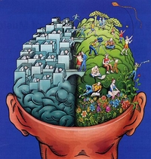
Les hémisphères du cerveau
HEMISPHERE GAUCHE: Logique, séquentiel, rationnel, analytique, objectif, s'intéresse aux détails. Les sujets hémisphère gauche focalisent sur la logique, l'analyse, et aiment l'exactitude.
HEMISPHERE DROIT: Musique, intuitif, aléatoire, irrationnel, synthétique, subjectif, s'intéresse à la totalité. Les sujets hémisphère droit focalisent sur l'esthétique, le ressenti et la créativité.

Slide 2
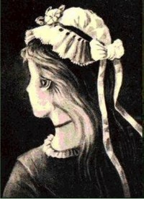
Quel âge pouvez-vous donner à cette femme?

Slide 3
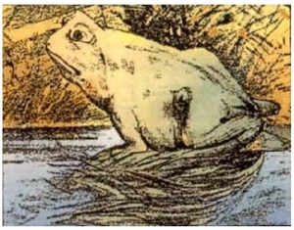
Trouvez le cheval…

Slide 4
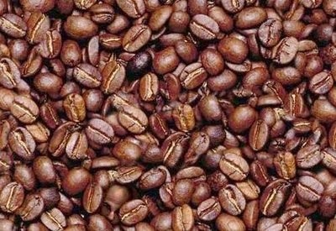
Trouvez la tête cachée dans ces grains de café. Si vous arrivez à la trouver en moins d’une minute, vous utilisez déjà l’hémisphère droit de votre cerveau d’une manière satisfaisante.

Slide 5
De quel côté tourne la danseuse? Si vous la voyez tourner dans le sens des aiguilles d’une montre, alors vous utilisez davantage l’hémisphère droit de votre cerveau et vice-versa.

Slide 6
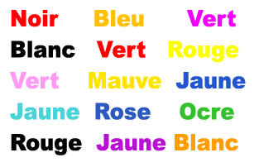
Dans l’image suivante, citez aussi vite que possible la couleur de chaque mot
Vous remarquerez que la partie droite du cerveau essaie de trouver la couleur mais la partie gauche du cerveau insiste pour lire le mot

Slide 7
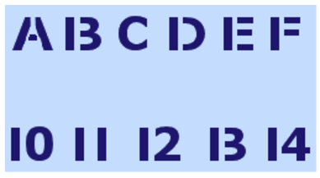
Quel est le nombre ou la lettre qui tente de vous abuser?

Slide 8
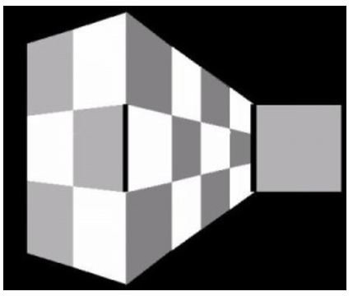
Croirez-vous vraiment possible que les barres noires ou traits gras soient égaux?

Slide 9
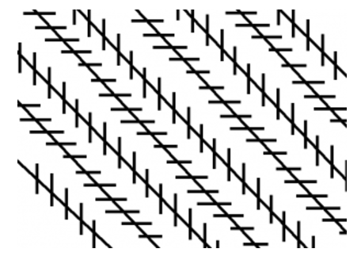
Tous les traits et lignes sont-ils vraiment verticaux et horizontaux?

Slide 10
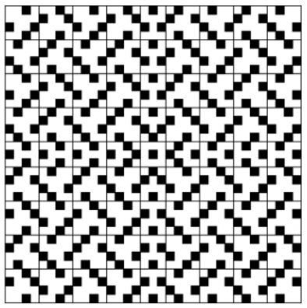
Observez-vous les déformations géométriques sur cette illustration ?

Slide 11
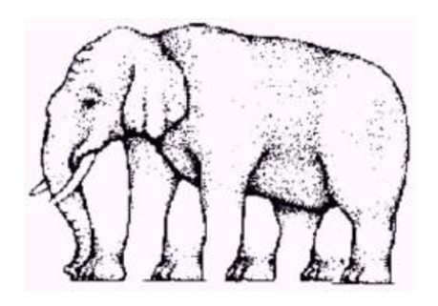
Combien de pattes découvrez-vous à l’éléphant de cette illustration?

Slide 12
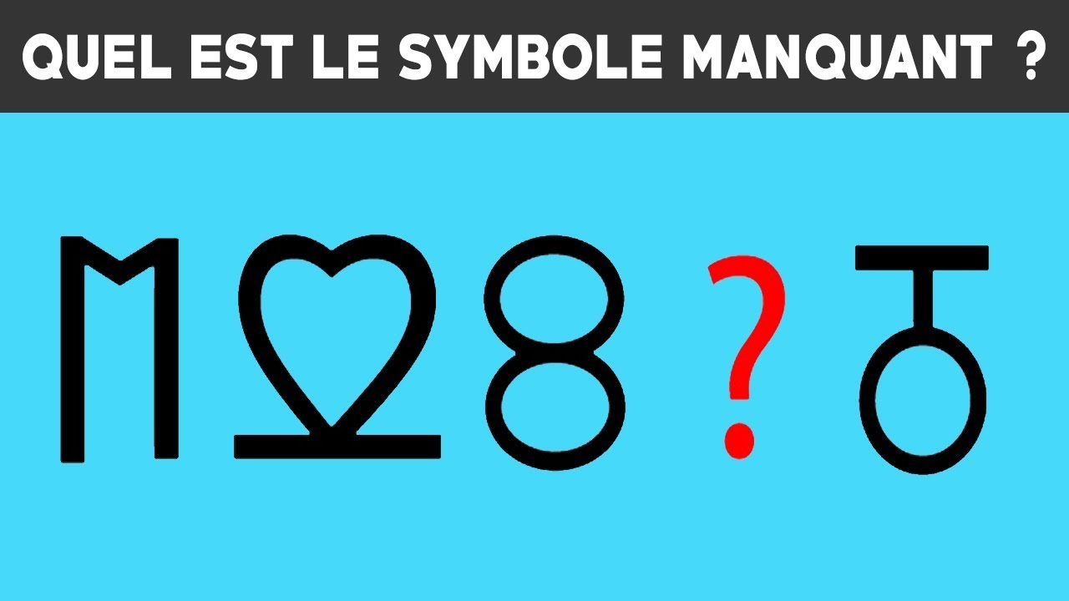
Notes:
(ce sont les chiffres en miroir 1 2 3 il manque le 4 )

Slide 13
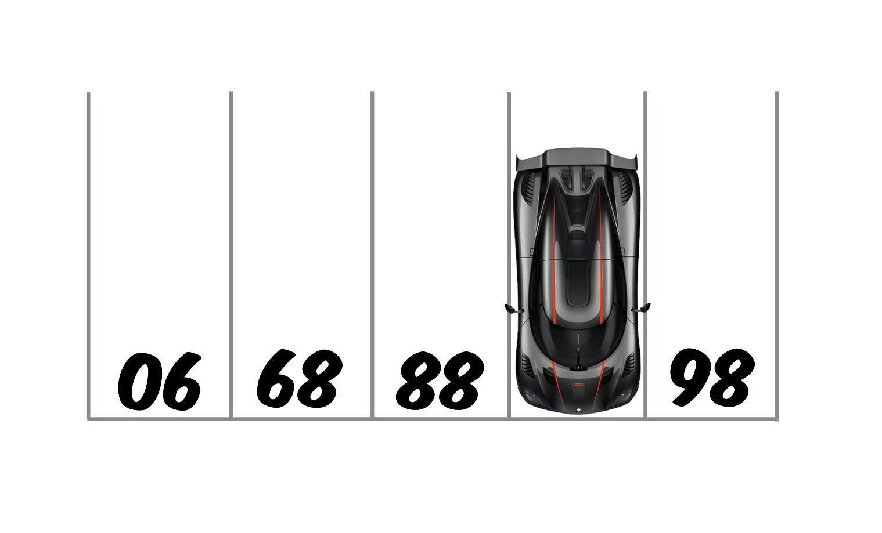
Sur quel numéro de place est parquée la voiture?

